Slide 1
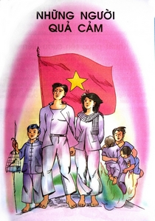
Măngnon
CHỦ ĐIỂM:
NHỮNG NGƯỜI QUẢ CẢM

Slide 2
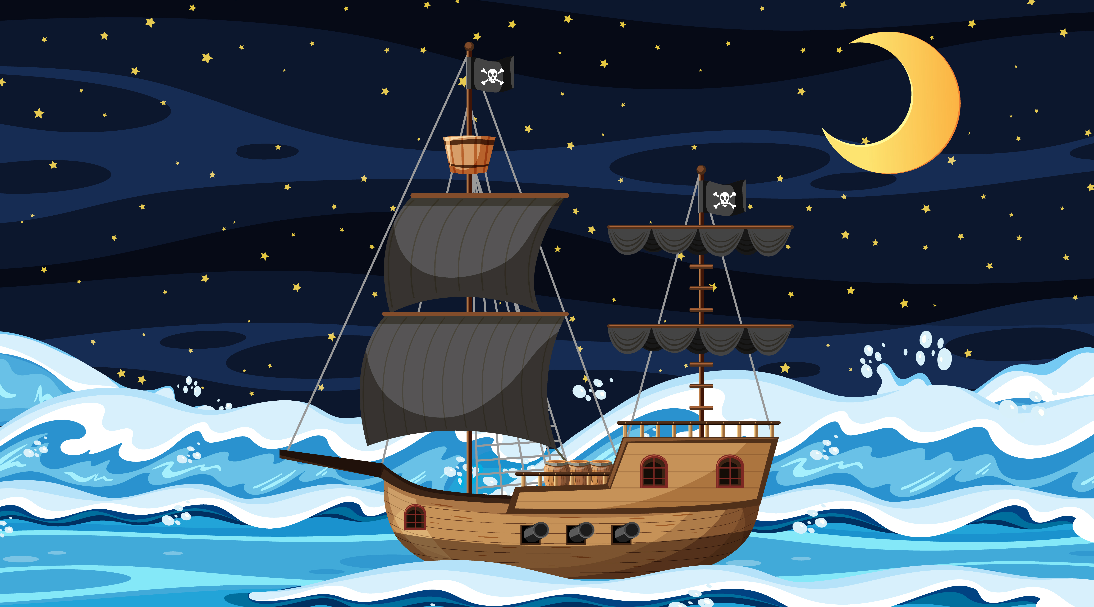

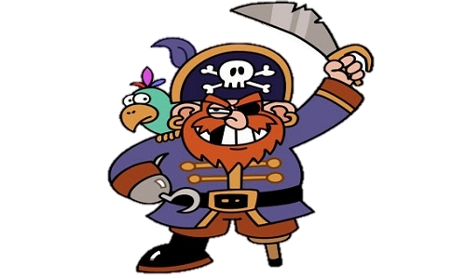
Tập đọc
Khuất phục
tên cướp biển
Măngnon

Slide 3
I. YÊU CẦU CẦN ĐẠT:
1. Kiến thức
- Hiểu ND: Ca ngợi hành động dũng cảm của bác sĩ Ly trong cuộc đối đầu với tên cướp biển hung hãn (trả lời được các câu hỏi trong SGK).
2. Kĩ năng
- Đọc trôi trảy, rành mạch bài tập đọc. Bước đầu biết đọc diễn cảm một đoạn phân biệt rõ lời nhân vật, phù hợp với nội dung, diễn biến sự việc.
3. Phẩm chất
- Giáo dục lòng dũng cảm khi đối đầu với nguy hiểm.
4. Góp phần phát triển năng lực
- Năng lực tự học, NL giao tiếp và hợp tác, NL giải quyết vấn đề và sáng tạo, NL ngôn ngữ, NL thẩm mĩ.

Slide 4
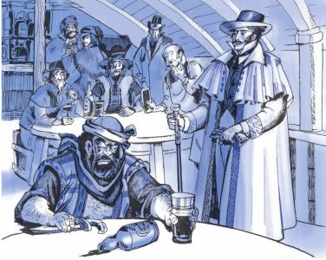
Tập đọc
Khuất phục tên cướp biển
Theo Xti-ven-xơn

Slide 5
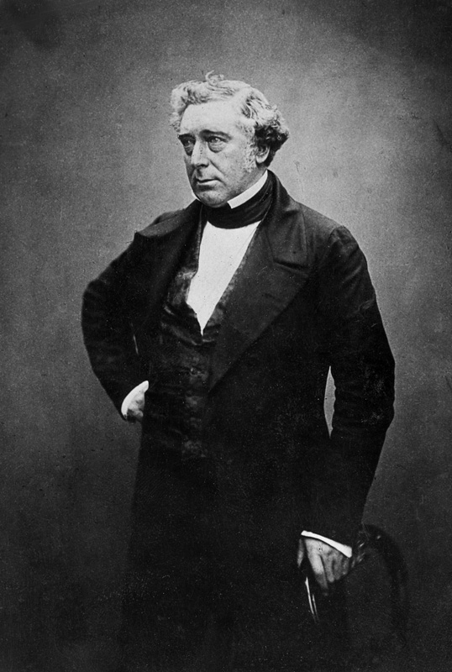
Xti-ven-xơn (1850-1894)
- Là nhà văn nổi tiếng người Anh.
- Tác phẩm nổi tiếng nhất là “Đảo giấu vàng”
- Bài đọc Khuất phục tên cướp biển là một đoạn trích trong “Đảo giấu vàng”.

Slide 6

LUYỆN ĐỌC
Notes:
If the waves gif makes the file run slow, delete this slide and use slide 23 as your title slide by dragging it to the top.

Slide 7
LUYỆN ĐỌC
​Khuất phục tên cướp biển
Tên chúa tàu ấy cao lớn, vạm vỡ, da lưng sạm như gạch nung. Trên má hắn có một vết sẹo chém dọc xuống, trắng bệch. Hắn uống lắm rượu đến nỗi nhiều đêm như lên cơn loạn óc, ngồi hát những bài ca man rợ.
Một lần, bác sĩ Ly - một người nổi tiếng nhân từ - đến thăm bệnh cho ông chủ quán trọ. Tên chúa tàu lúc ấy đang ê a bài hát cũ. Hát xong, hắn quen lệ đập tay xuống bàn quát mọi người im. Ai nấy nín thít. Riêng bác sĩ vẫn ôn tồn giảng cho ông chủ quán trọ cách trị bệnh. Chúa tàu trừng mắt nhìn bác sĩ, quát:
- Có câm mồm không?
Bác sĩ điềm tĩnh hỏi:
- Anh bảo tôi phải không?
Khi tên chúa tàu cục cằn bảo "phải", bác sĩ nói:
- Anh cứ uống rượu mãi như thế thì đến phải tống anh đi nơi khác.
Cơn tức giận của tên cướp thật dữ dội. Hắn đứng phắt dậy, rút soạt dao ra, lăm lăm chực đâm. Bác sĩ Ly vẫn dõng dạc và quả quyết:
- Nếu anh không cất dao, tôi quyết làm cho anh bị treo cổ trong phiên tòa sắp tới.
Trông bác sĩ lúc này với gã kia thật khác nhau một trời một vực. Một đằng thì đức độ, hiền từ mà nghiêm nghị. Một đằng thì nanh ác, hung hăng như con thú dữ nhốt chuồng. Hai người gườm gườm nhìn nhau. Rốt cục, tên cướp biển cúi gằm mặt, tra dao vào, ngồi xuống, làu bàu trong cổ họng.
Một lát sau, bác sĩ lên ngựa. Từ đêm ấy, tên chúa tàu im như thóc.
Theo XTI-VEN-XƠN

Slide 8
CHIA ĐOẠN
ĐOẠN 1
ĐOẠN 2
ĐOẠN 3
Từ đầu…bài ca man rợ.
Một lần,…phiên tòa sắp tới.
Đọan còn lại
Notes:
If the waves gif makes the file run slow, delete this slide and use slide 23 as your title slide by dragging it to the top.

Slide 9
LUYỆN ĐỌC
​Khuất phục tên cướp biển
Tên chúa tàu ấy cao lớn, vạm vỡ, da lưng sạm như gạch nung. Trên má hắn có một vết sẹo chém dọc xuống, trắng bệch. Hắn uống lắm rượu đến nỗi nhiều đêm như lên cơn loạn óc, ngồi hát những bài ca man rợ.
Một lần, bác sĩ Ly - một người nổi tiếng nhân từ - đến thăm bệnh cho ông chủ quán trọ. Tên chúa tàu lúc ấy đang ê a bài hát cũ. Hát xong, hắn quen lệ đập tay xuống bàn quát mọi người im. Ai nấy nín thít. Riêng bác sĩ vẫn ôn tồn giảng cho ông chủ quán trọ cách trị bệnh. Chúa tàu trừng mắt nhìn bác sĩ, quát:
- Có câm mồm không?
Bác sĩ điềm tĩnh hỏi:
- Anh bảo tôi phải không?
Khi tên chúa tàu cục cằn bảo "phải", bác sĩ nói:
- Anh cứ uống rượu mãi như thế thì đến phải tống anh đi nơi khác.
Cơn tức giận của tên cướp thật dữ dội. Hắn đứng phắt dậy, rút soạt dao ra, lăm lăm chực đâm. Bác sĩ Ly vẫn dõng dạc và quả quyết:
- Nếu anh không cất dao, tôi quyết làm cho anh bị treo cổ trong phiên tòa sắp tới.
Trông bác sĩ lúc này với gã kia thật khác nhau một trời một vực. Một đằng thì đức độ, hiền từ mà nghiêm nghị. Một đằng thì nanh ác, hung hăng như con thú dữ nhốt chuồng. Hai người gườm gườm nhìn nhau. Rốt cục, tên cướp biển cúi gằm mặt, tra dao vào, ngồi xuống, làu bàu trong cổ họng.
Một lát sau, bác sĩ lên ngựa. Từ đêm ấy, tên chúa tàu im như thóc.
Theo XTI-VEN-XƠN

Slide 10
LUYỆN ĐỌC TỪ KHÓ
gườm gườm
trắng bệch
làu bàu
lăm lăm
nín thít

Slide 11
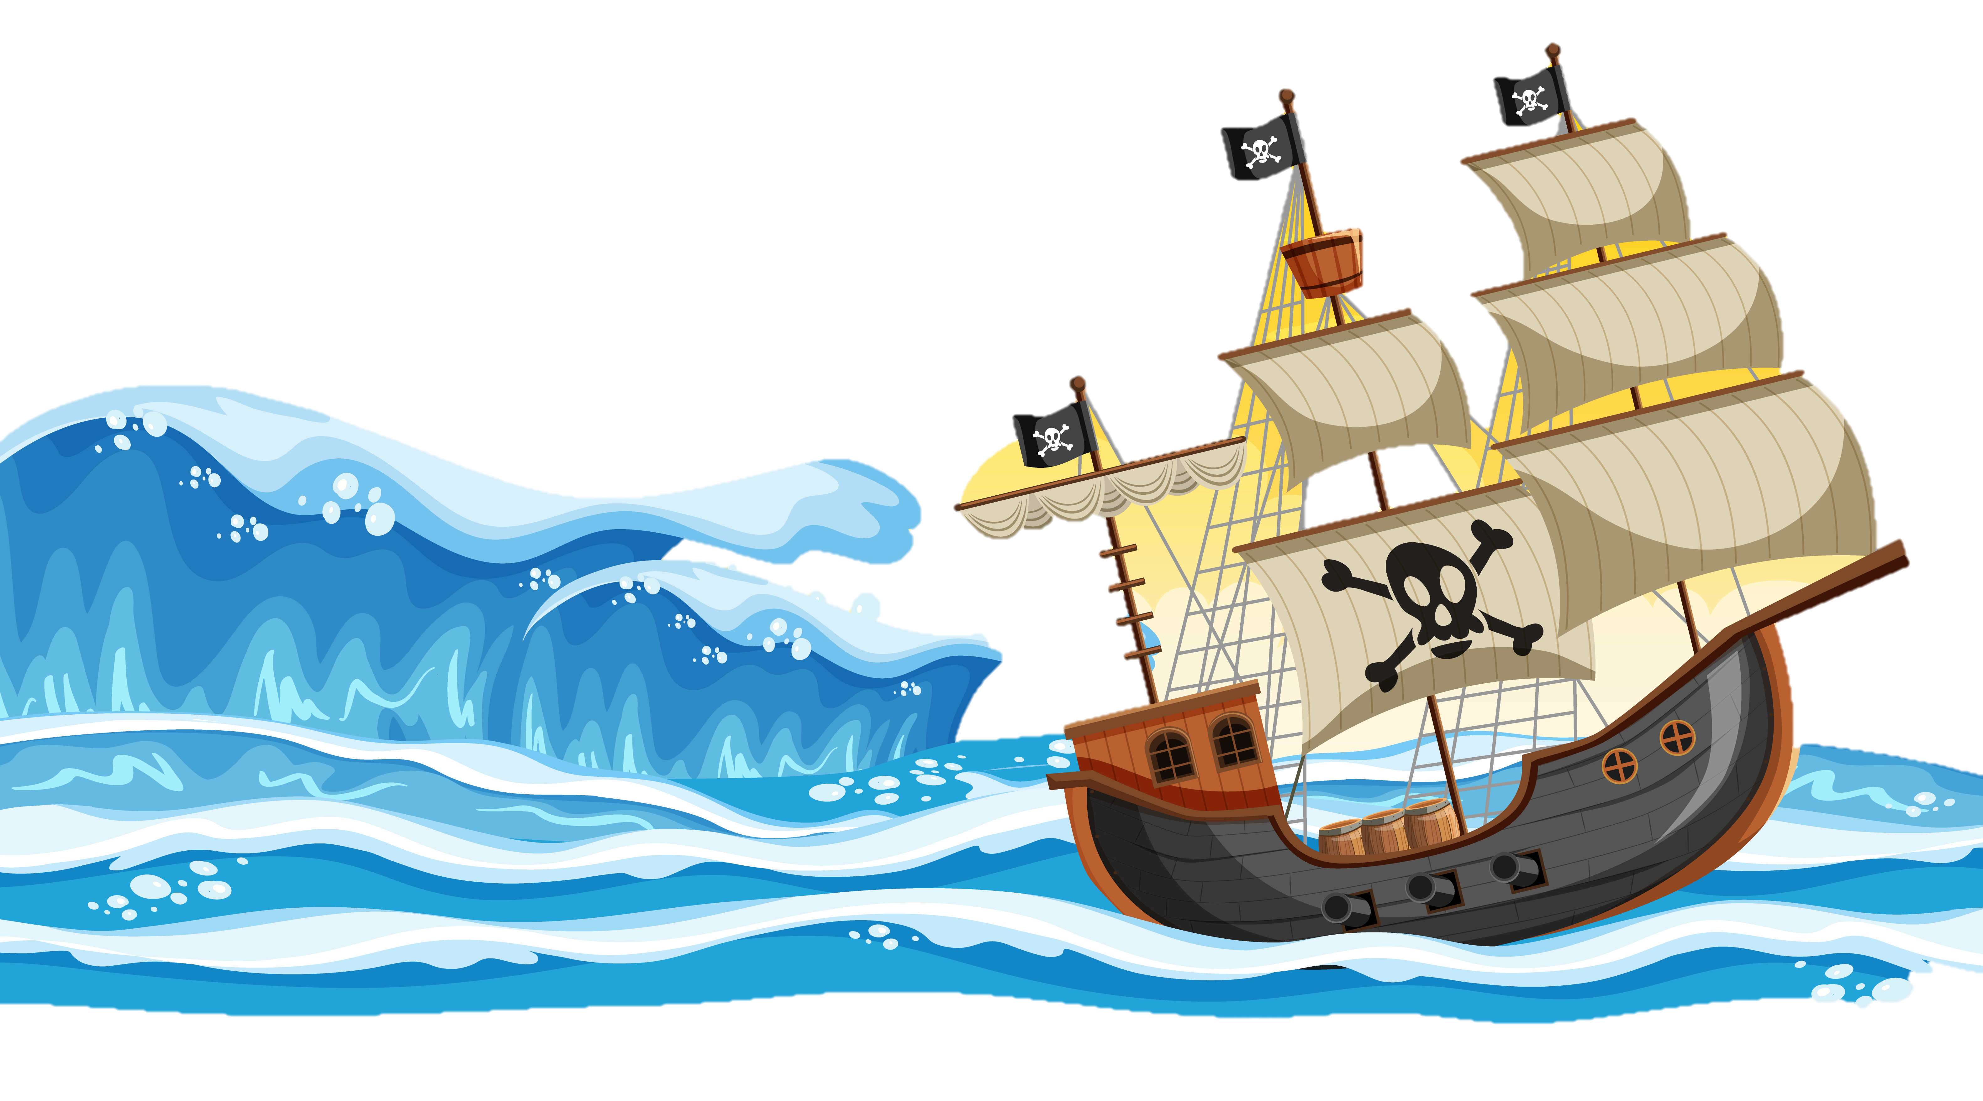
LUYỆN ĐỌC CÂU
Hắn uống lắm rượu đến nỗi/nhiều đêm như lên cơn loạn óc,/ ngồi hát những bài ca man rợ.//

Slide 12

Bài hát có nội dung và âm điệu gợi cảnh tượng dã man, tàn bạo.
GIẢI NGHĨA TỪ
Bài ca man rợ:

Slide 13

im bặt
GIẢI NGHĨA TỪ
Nín thít:
nói nhỏ trong miệng tỏ vẻ bực dọc, khó chịu.
Làu bàu:

Slide 14
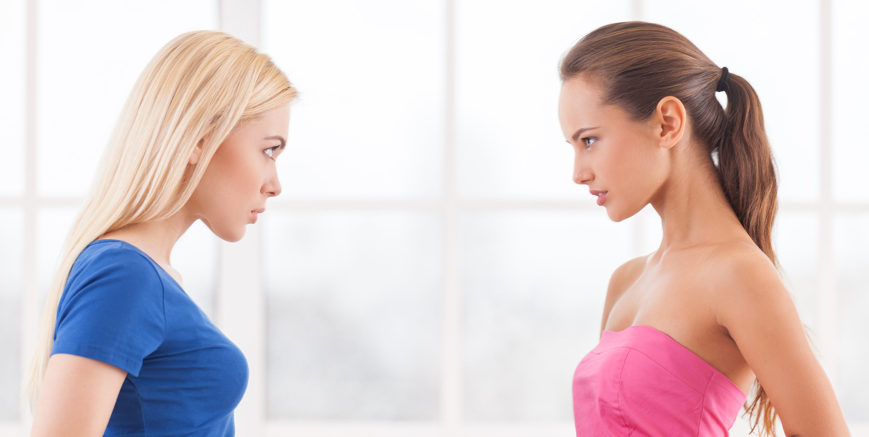
Gườm gườm: nhìn không chớp mắt vào người nào đó với vẻ giận giữ.
GIẢI NGHĨA TỪ

Slide 15
TÌM HIỂU BÀI
Notes:
If the waves gif makes the file run slow, delete this slide and use slide 23 as your title slide by dragging it to the top.

Slide 16
1. Những từ ngữ nào cho thấy tên cướp biển rất dữ tợn:
Trên má có vết sẹo chém dọc xuống, trắng bệch, uống rượu nhiều, lên cơn loạn óc, hát những bài ca man rợ.

Slide 17
Đoạn 1 cho ta thấy điều gì?
Ý 1: Hình ảnh tên cướp biển rất hung dữ và đáng sợ.

Slide 18
2. Tính hung hãn của tên chúa tàu (tên cướp biển) được thể hiện qua những chi tiết nào?
Thể hiện qua các chi tiết: Tên chúa tàu đập tay xuống bàn quát mọi người im; thô bạo quát bác sĩ Ly“Có câm mồm không?”, rút soạt dao ra, lăm lăm đâm chết bác sĩ Ly.

Slide 19
3. Thấy tên cướp như vậy, bác sĩ Ly đã làm gì?
Bác vẫn ôn tồn giảng giải cho ông chủ quán cách trị bệnh, điềm tĩnh khi hỏi lại hắn: “Anh bảo tôi có phải không?”, dõng dạc và quả quyết: nếu hắn không cất dao sẽ đưa hắn ra toà.

Slide 20
4. Lời nói và cử chỉ của bác sĩ Ly cho thấy ông là người như thế nào?
Ông là người rất nhân hậu, điềm đạm nhưng rất cứng rắn, dũng cảm, dám đối đầu chống cái xấu, cái ác, bất chấp nguy hiểm.

Slide 21
Nội dung của đoạn 2 là gì?
Ý 2: Cuộc đối đầu giữa bác sĩ Ly và tên cướp biển.

Slide 22

Cặp câu đó là: Một đằng thì đức độ, hiền từ mà nghiêm nghị. Một đằng thì nanh ác, hung hăng như con thú dữ nhốt chuồng.
5.Cặp câu nào trong bài khắc hoạ hai hình ảnh đối nghịch nhau của bác sĩ Ly và tên cướp biển?

Slide 23


6.Vì sao bác sĩ Ly khuất phục
được tên cướp biển hung hãn?
A. Vì bác sĩ khỏe hơn tên cướp biển
B. Vì bác sĩ dọa đưa tên cướp biển ra tòa
C. Vì bác sĩ bình tĩnh và cương quyết bảo vệ lẽ phải.

Slide 24

Đoạn 3 kể lại tình tiết gì?
Ý 3: Tên cướp biển bị khuất phục.

Slide 25
Câu chuyện trên giúp em hiểu ra điều gì?
Phải đấu tranh một cách không khoan nhượng với cái ác, cái xấu.
Trong cuộc đối đầu quyết liệt giữa cái thiện với cái ác, người có chính nghĩa, dũng cảm và kiên quyết sẽ chiến thắng .

Slide 26
Câu chuyện ca ngợi hành động dũng cảm của bác sĩ Ly trong cuộc đối đầu với tên cướp biển hung hãn. Ca ngợi sức mạnh chính nghĩa, chiến thắng sự hung ác, bạo ngược.
NỘI DUNG

Slide 27
LUYỆN ĐỌC DIỄN CẢM
Chúa tàu trừng mắt nhìn bác sĩ, quát:
- Có câm mồm không ?
Bác sĩ điềm tĩnh hỏi:
- Anh bảo tôi phải không?
Khi tên chúa tàu cục cằn bảo “phải”, bác sĩ nói:
-Anh cứ uống rượu mãi như thế thì đến phải tống anh đi nơi khác.
Cơn tức giận của tên cướp thật dữ dội. Hắn đứng phắt dậy, rút soạt dao ra, lăm lăm chực đâm. Bác sĩ Ly vẫn dõng dạc và quả quyết.
- Nếu anh không cất dao, tôi quyết làm cho anh bị treo cổ trong phiên toà sắp tới.

Slide 28
DẶN DÒ.
THUỘC NỘI DUNG
LUYỆN ĐỌC
TRẢ LỜI CÂU HỎI

Slide 29

CHÚC CÁC EM HỌC TỐT!

